Slide 1
Tuần
9
ÔN TẬP
GIỮA HỌC KÌ I
Tiết 9

Slide 2
YÊU CẦU CẦN ĐẠT
Củng cố kĩ năng đọc hiểu
Củng cố kĩ năng vận dụng kiến thức Tiếng Việt: phân biệt từ ngữ chỉ sự vật, hoạt động và đặc điểm của sự vật

Slide 3
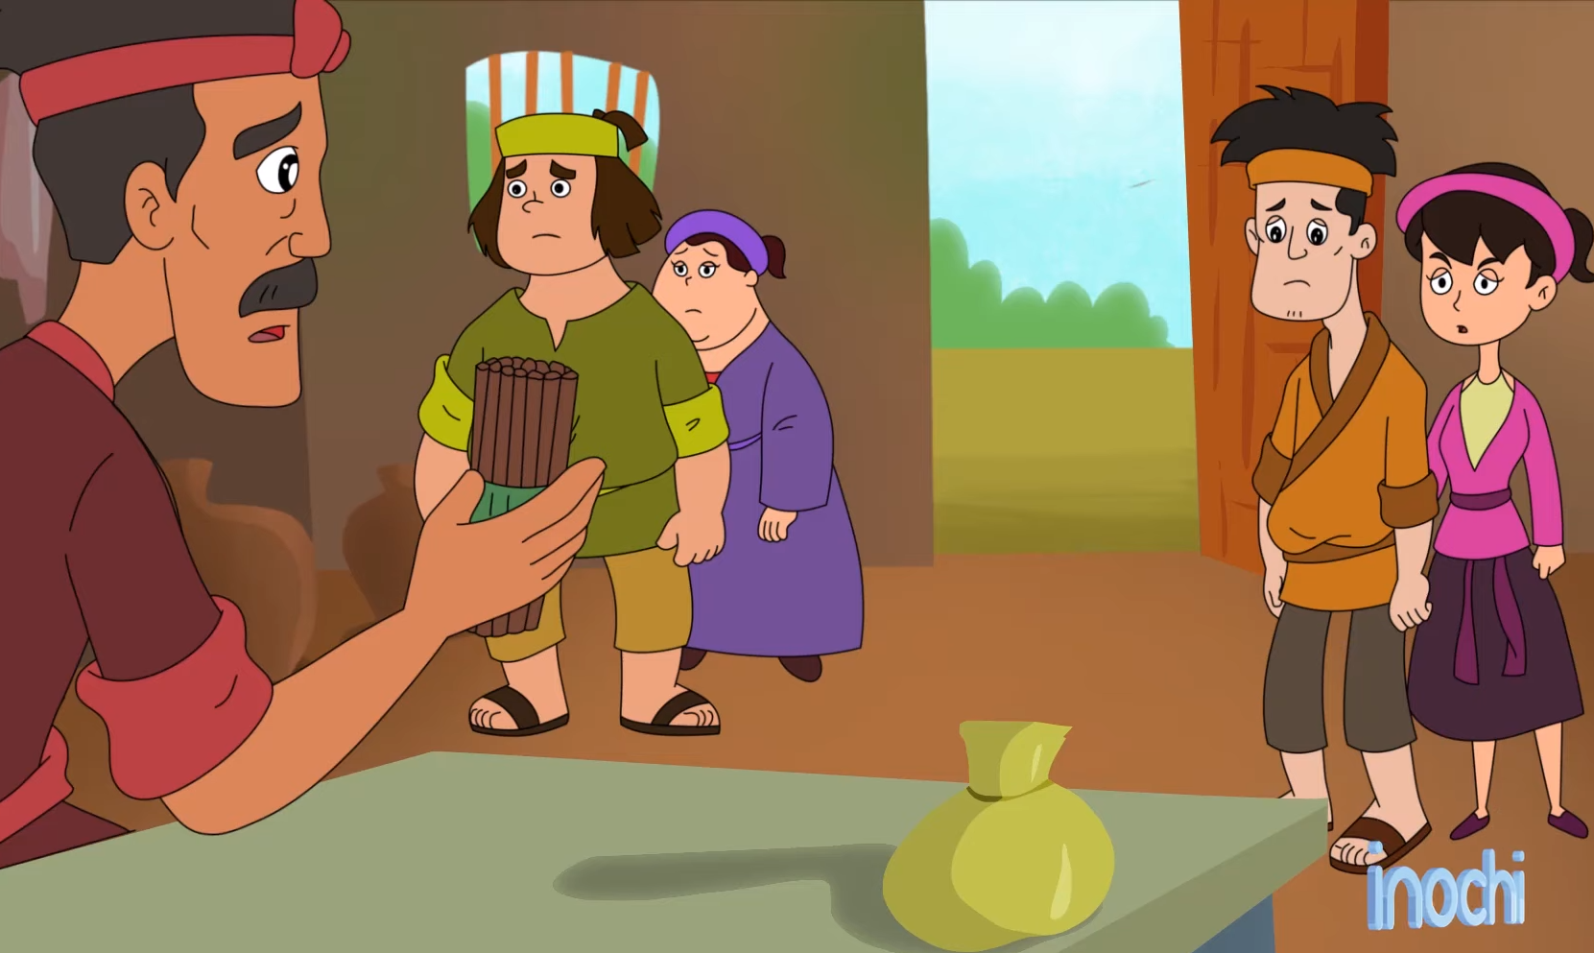
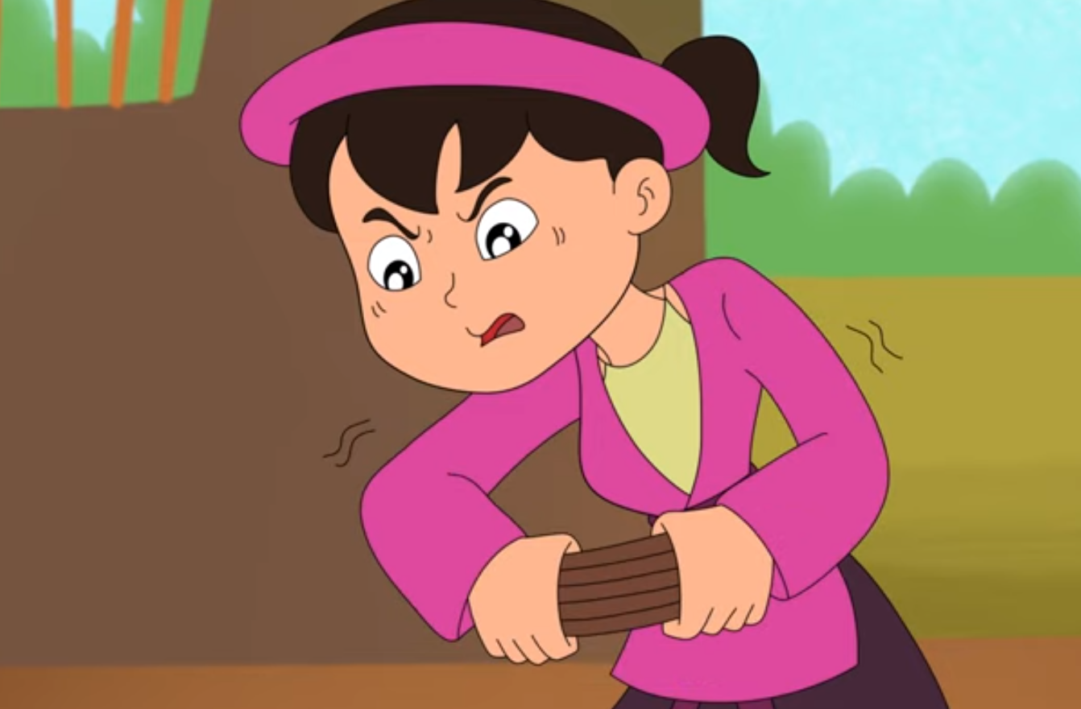
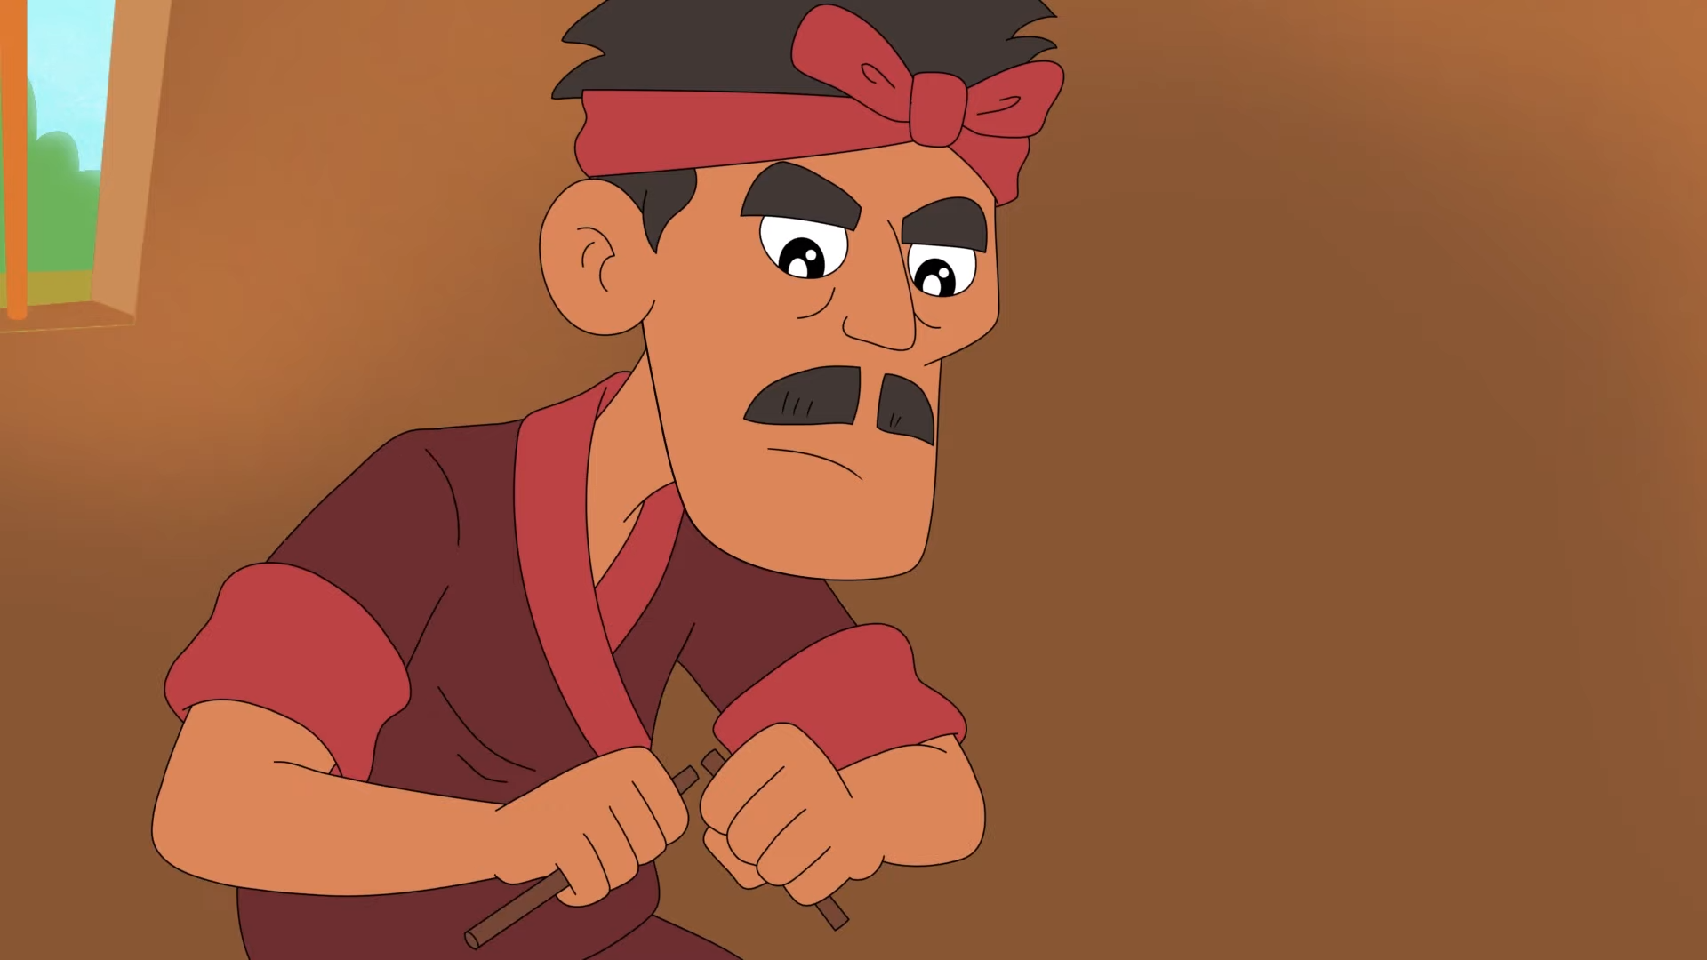
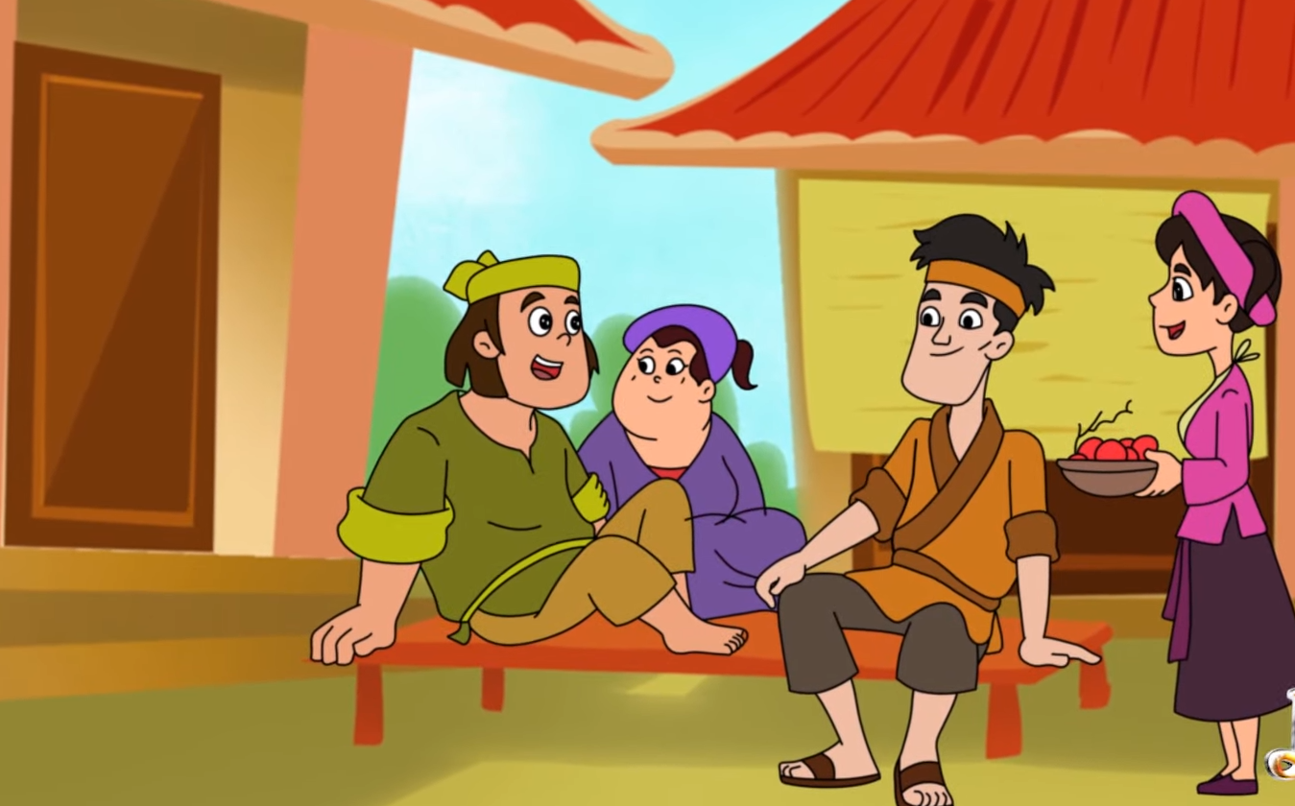
Câu chuyện bó đũa
Ngày xưa, ở một gia đình kia, có hai anh em. Lúc nhỏ, anh em rất hòa thuận. Khi lớn lên, anh có vợ, em có chồng. Tuy mỗi người một nhà nhưng vẫn hay va chạm.
Thấy các con không yêu thương nhau, người cha rất buồn phiền. Một hôm, ông đặt một bó đũa và một túi tiền lên mặt bàn, rồi gọi các con lại và bảo :
- Ai bẻ gãy được bó đũa này thì cha thưởng cho túi tiền.
Bốn người con lần lượt bẻ bó đũa. Ai cũng cố hết sức mà không sao bẻ gãy được.
Người cha bèn cởi bó đũa ra, rồi thong thả bẻ gãy từng chiếc một cách dễ dàng. Thấy vậy , bốn người con cùng nói:
- Thưa cha, lấy từng chiếc mà bẻ thì có khó gì !
Người cha liền bảo :
- Đúng. Như thế các con đều thấy rằng chia lẻ ra thì yếu, hợp lại thì mạnh. Vậy các con phải biết yêu thương, đùm bọc lẫn nhau. Có đoàn kết thì mới có sức mạnh.

Slide 4
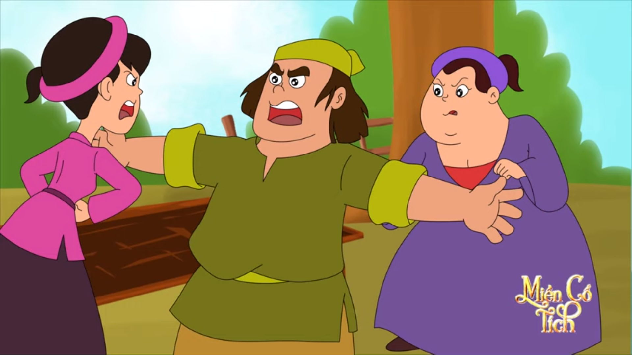
a. Khi lớn lên tình cảm giữa anh và em như thế nào?
A. Hoà thuận
B. Không thay đổi
C. Không hoà thuận
b. Người cha nghĩ ra cách gì để khuyên bảo các con?
Người cha thử thách các con bẻ gãy một bó đũa để khuyên bảo các con.

Slide 5
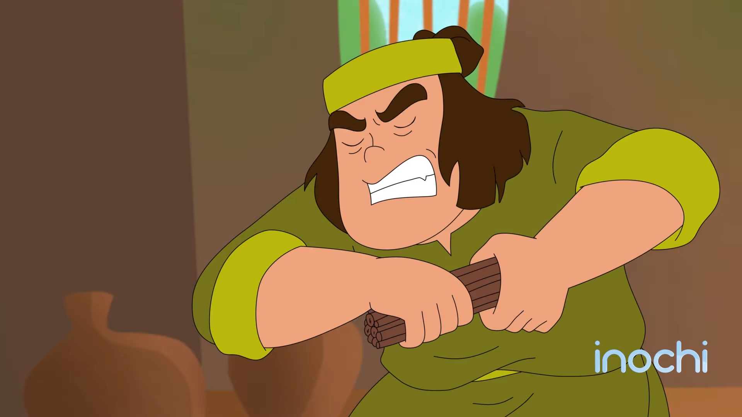
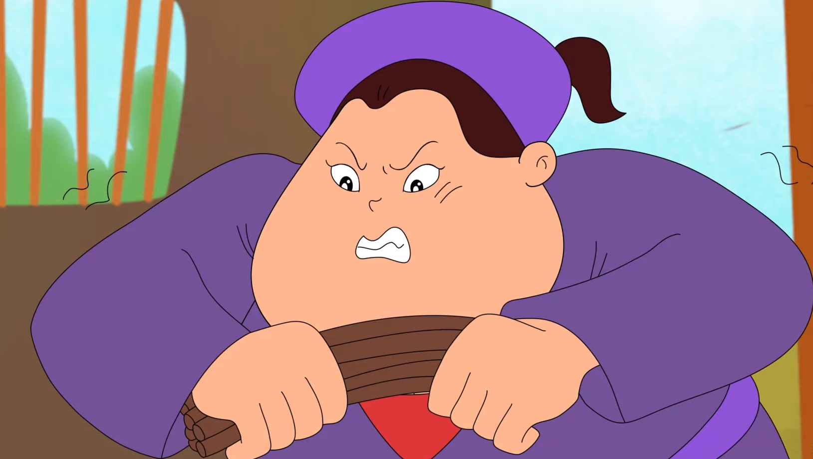
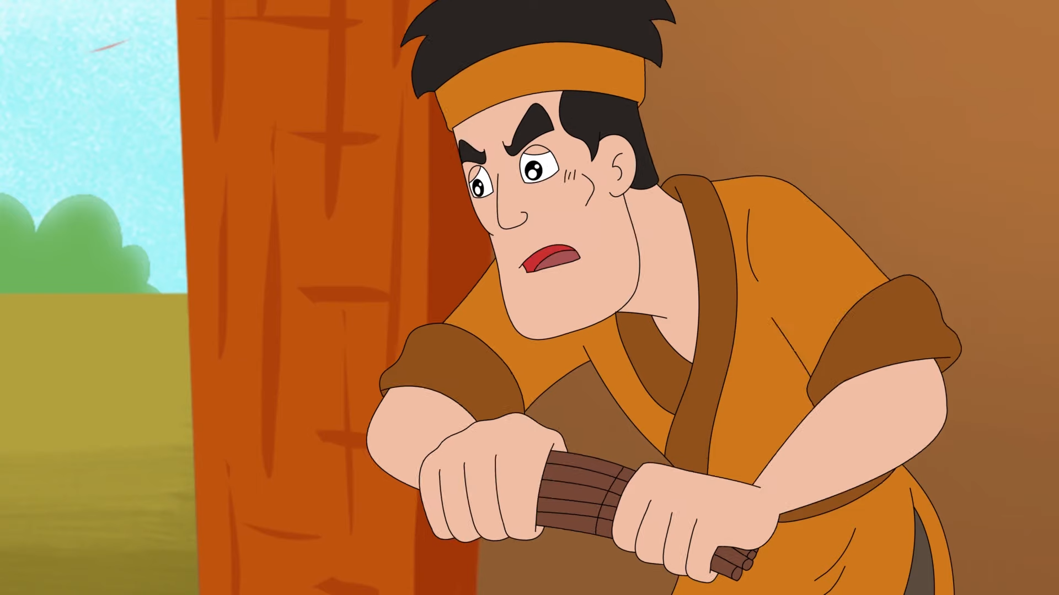
c. Vì sao cả 4 người con đều không bẻ được bó đũa?
Cả 4 người con đều không bẻ được bó đũa vì họ cầm cả bó đũa để bẻ.
d. Người cha bẻ gãy bó đũa bằng cách nào?
Ông tháo bó đũa ra và bẻ từng chiếc một cho đến khi hết bó đũa.
e. Người cha muốn khuyên các con điều gì?
Người cha muốn khuyên các con đoàn kết, yêu thương, quan tâm, giúp đỡ nhau.

Slide 6
g. Tìm từ ngữ ở cột A phù hợp với nghĩa ở cột B
A
B
hoà thuận
buồn và lo nghĩ, không yên lòng
yêu thương
êm ấm, không có xích mích
buồn phiền
có tình cảm gắn bó tha thiết, quan tâm, chăm sóc hết lòng

Slide 7
h. Xếp các từ sau đây vào các nhóm thích hợp.
nhà
đặt
gọi
bó đũa
nói
bẻ
túi
Từ chỉ sự vật
Từ chỉ hoạt động

Slide 8
bó đũa
túi
nhà
Từ chỉ sự vật
bẻ
đặt
Từ chỉ hoạt động
gọi
nói

Slide 9
Vận dụng
- Ôn lại các từ chỉ sự vật, hoạt động, đặc điểm; câu nêu sự vật, câu nêu hoạt động, câu nêu đặc điểm .
- Xem trước bài sau: Gọi bạn

Slide 10
Tạm biệt và hẹn gặp lại
các con vào những tiết học sau!

